Slide 1
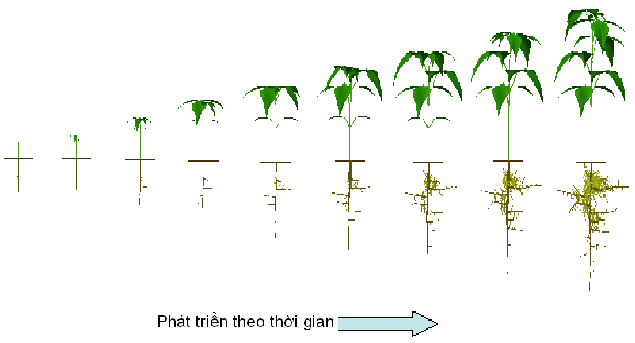
Bài 10. Cây - Tree

Slide 2
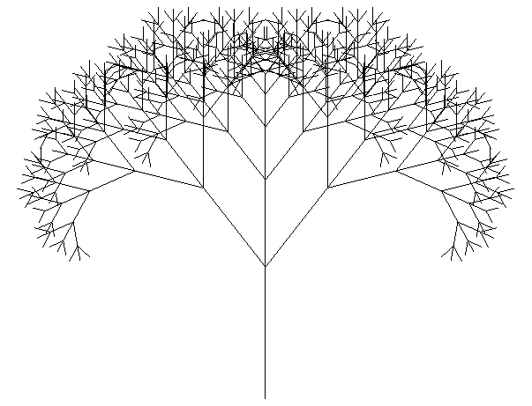
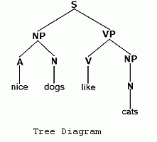
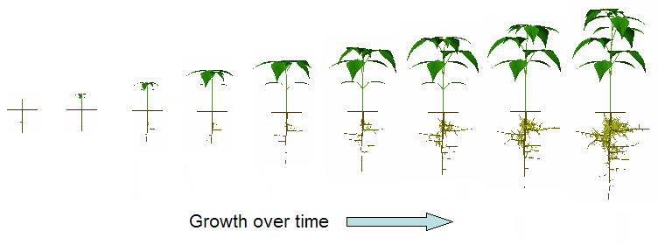
Cây – Cấu trúc dữ liệu phi tuyến (Trees-Non-linear data structures)
ĐHGTVT
CNTT
KTVT
CT
Notes:
xccxccxc xcxc
czvc xcvv

Slide 3
Một số ví dụ sử dụng cấu trúc dữ liệu cây
Data structures trees

Slide 4
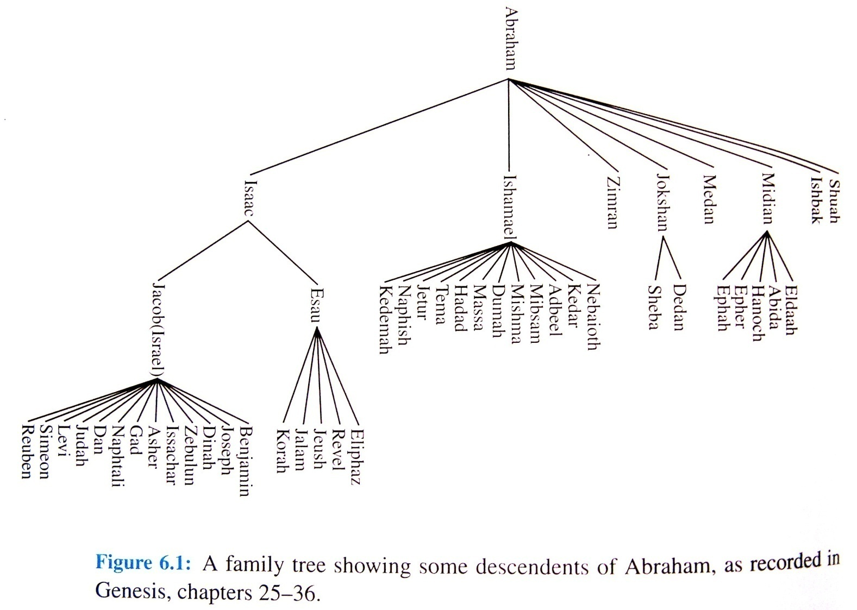
Cây gia phả
Data structures trees
Notes:
xccxccxc xcxc
czvc xcvv

Slide 5
Cây biểu diễn các tổ chức
ĐHGTVT
CNTT
Đ-ĐT
CK
KT
Mạng
CNPM
KHMT
VT
ĐKH
TTBĐ
KTVT
…
Data structures trees
Notes:
xccxccxc xcxc
czvc xcvv

Slide 6
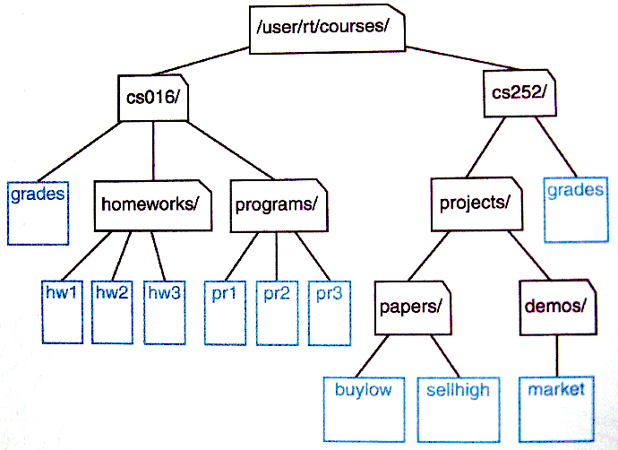
Cây biểu diễn hệ thống files
Cây mô tả sự phân chia hệ thống files
Data structures trees

Slide 7
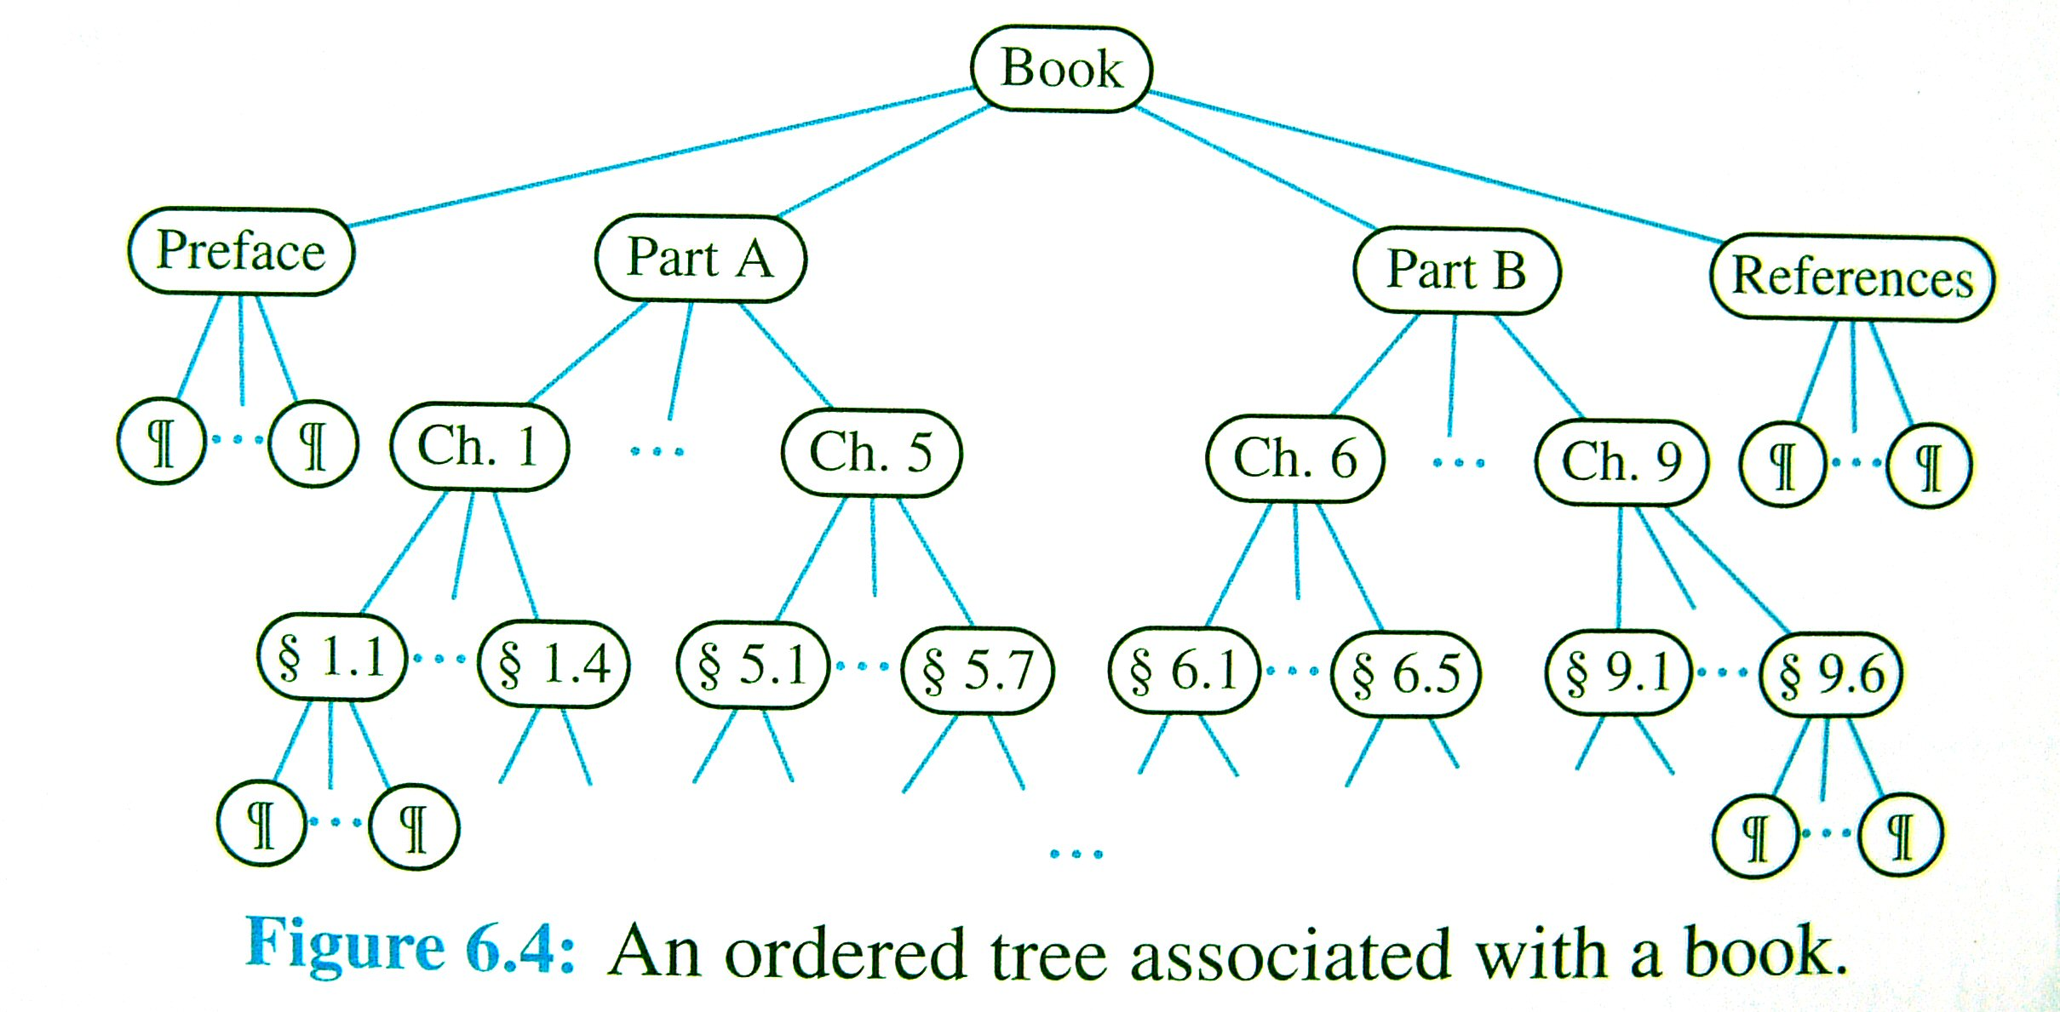
Cấu trúc của cuốn sách
Cây thể hiện cấu trúc thông tin
Cây thể hiện cấu trúc của một cuốn sách
Data structures trees

Slide 8
Cây quyết định
Cây thể hiện lựa chọn quyết định
Bạn đã có gia đình riêng chưa?
rồi
chưa
Không chấp nhận
Bạn có bằng đại học không?
có
Không
Không chấp nhận
Bạn có tốt nghiệp loại giỏi không?
có
không
Chấp nhận
Không chấp nhận
Cây quyết định tuyển nhân viên
Data structures trees

Slide 9
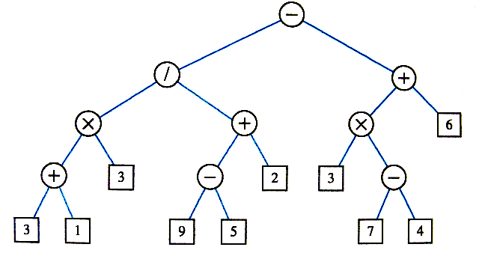
Cây nhị phân biểu diễn các biểu thức toán học
Một cây nhị phân biểu diễn một biểu thức. Cây này biểu diễn biểu thức ((((3+1)*3/((9-5)+2))-((3*(7-4))+6)). Giá trị được kết hợp lại tại nút trong có nhãn “/” là 2.
Data structures trees

Slide 10
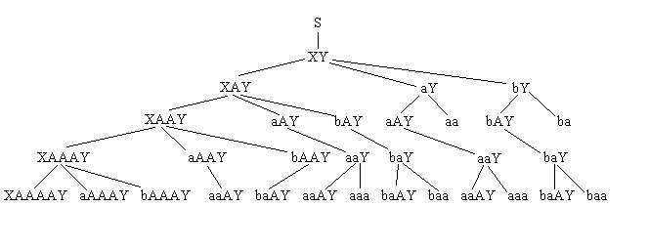
Cây cú pháp
S → XY
X → XA | a | b
Y → AY | a
A → a
Data structures trees

Slide 11

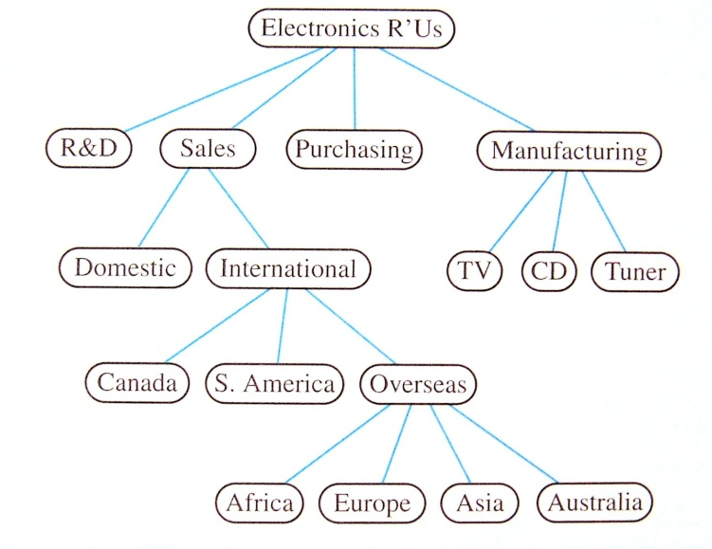
Tổng kết: Cây là cách tổ chức dữ liệu rất hữu dụng trong rất nhiều ứng dụng khác nhau
ĐHGTVT
CNTT
KTVT
CT
Data structures trees

Slide 12
Cây tổng quát
Cây là gì?
Cây là một tập các nút với quan hệ cha-con (parent-child) giữa các nút. Trong đó có một nút được gọi là gốc và nó không có cha.
Trong khoa học máy tính, một cây là một mô hình trừu tượng của cấu trúc phân cấp.
Các ứng dụng:
  Tổ chức biểu đồ
  Hệ thống file
  Các môi trường lập trình …
Data structures trees

Slide 13
Một số khái niệm
Gốc (root): gốc là nút không có nút cha ( vd: A)
Nút trong: Nút có ít nhất một nút con (Vd: A, B, C, F)
Nút ngoài (lá): nút không có nút con (Vd: E, I, J, K, G, H, D)
Đô sâu của một nút:
Nút gốc có độ sâu là 0, nếu nút cha có độ sâu là h thì nút con có độ sâu là h+1
Chiều cao của cây: là giá trị lớn nhất của độ sâu của tất cả các nút (3)
Cây con: Cây bao gồm một số nút của một cây ban đầu
A
Cây con
B
C
D
E
F
G
H
I
J
K
Data structures trees
Notes:
xccxccxc xcxc
czvc xcvv
c

Slide 14
Cấu trúc dữ liệu cây
Định nghĩa: Cấu trúc dữ liệu cây là một cấu trúc dữ liệu phi tuyến, trừu tượng, phân cấp có quan hệ cha con giữa hai node kề nhau gồm:
Một node gốc không có cha
Và các cây con của nó sao cho 1 node bất kỳ đều có duy nhất một đường đi tới gốc do mỗi node có duy nhất 1 cha.
Data structures trees

Slide 15
Cấu trúc dữ liệu cây
Các phương thức truy vấn:
  int isInternal(Node*)
  int isExternal(Node*)
  int isRoot(Node*)
Thêm vào đó là những phương thức cập nhật được định nghĩa trong các cấu trúc dữ liệu tạo Tree ADT (Node tạo cây)
Phương thức thêm phần tử vào cây.
  void insert(Node* parent, Element e)
Phương thức xóa phần tử
  void remove(Node*);
Chúng ta quản lý các nút thông qua địa chỉ của chúng.
Các phương thức chung:
  int size()
  int isEmpty()
Các phương duyệt cây:
  void preorder(Node*)
  void inorder(Node*)
  void postorder(Node*)
Các phương thức truy cập:
  Địa chỉ root()
Data structures trees

Slide 16
Duyệt cây gồm 3 cách
Preorder (tiền thứ tự)
  Gốc rồi đến các cây con
Inorder (trung thứ tự)
  Con cả đến Gốc rồi các con còn lại
Postorder (Hậu thứ tự)
  Các con rồi đến gốc
Data structures trees

Slide 17
Duyêt theo thứ tự trước –preorder traversal
Duyệt cây là cách đi thăm các nút của cây theo một hệ thống
Duyệt theo thứ tự trước, tức là: nút cha được thăm trước sau đó thăm các nút con, cháu, …
Algorithm preOrder(v)
  If(v!=null)
  visit(v)
  for mỗi nút con w của v
  preorder (w)
1
ĐHGTVT
2
10
6
CNTT
CK
QLGĐ
3
4
5
7
8
9
KHMT
KHMT
CNPM
ĐMTX
CKOT
NHIET
Data structures trees

Slide 18
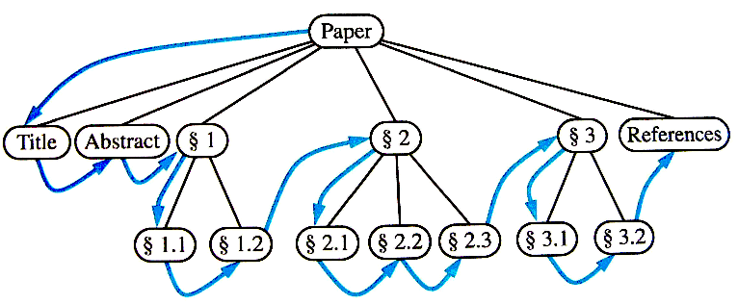
Ví dụ: Duyêt theo thứ tự trước
Thăm cây theo thứ tự trước (preorder). Trong đó cây con được thăm theo thứ tự từ trái qua phải
Data structures trees

Slide 19
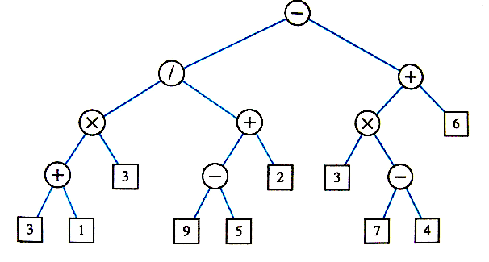
Bài tập: Hãy chỉ ra thứ tự thăm các nút của cây dưới đây bằng cách sử dụng phương pháp duyệt theo thứ tự trước?
Data structures trees

Slide 20

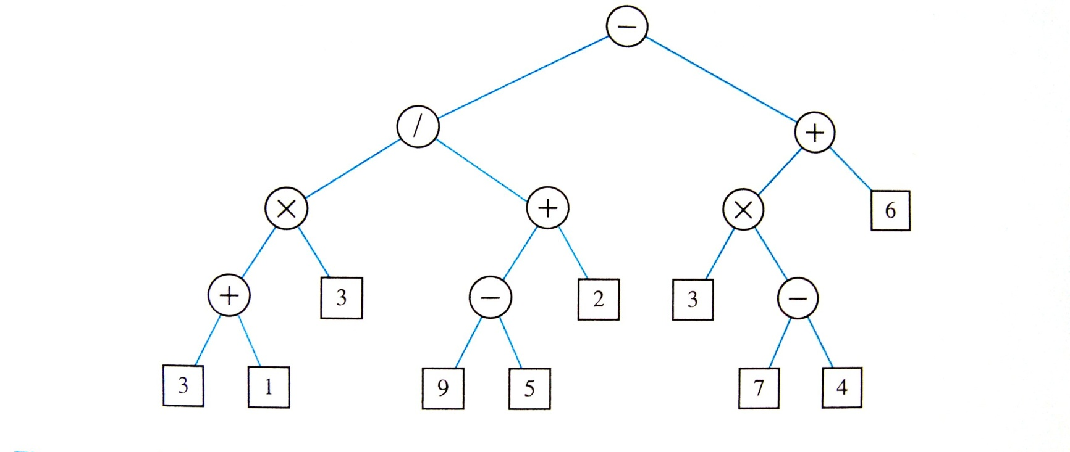

Thư tự thăm các nút bằng phương pháp duyệt theo thứ tự trước
Data structures trees

Slide 21
Duyệt theo thứ tự giữa - inorder Traversal
Algorithm inOrder(v)
  If(v!=null)
  w = con cả của v
  inOrder(w)
  visit(v)
  for mỗi nút con w1#w của v
  inOrder (w1)
Duyệt theo thứ tự giữa, tức là: nút con được thăm trước sau đó thăm nút cha
Ứng dụng: Tính toán không gian sử dụng bởi các files và các thư mục con
4
cs16/
9
2
6
homeworks/
programs/
todo.txt
1K
1
3
5
7
8
h1c.doc
3K
h1nc.doc
2K
DDR.java
10K
Stocks.java
25K
Robot.java
20K
Data structures trees

Slide 22
Duyệt theo thứ tự sau -
PostOrder Traversal
Duyệt theo thứ tự sau, tức là: nút con được thăm trước sau đó thăm nút cha
Ứng dụng: Tính toán không gian sử dụng bởi các files và các thư mục con
Algorithm postOrder(v)
  If(v!=null)
  for mỗi nút con w của v
  postOrder (w)
  visit(v)
9
cs16/
8
3
7
homeworks/
programs/
todo.txt
1K
1
2
4
5
6
h1c.doc
3K
h1nc.doc
2K
DDR.java
10K
Stocks.java
25K
Robot.java
20K
Data structures trees

Slide 23
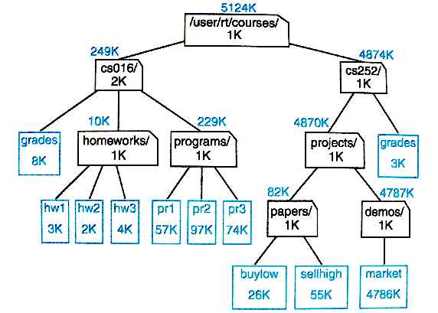
Hệ thống files
Data structures trees

Slide 24
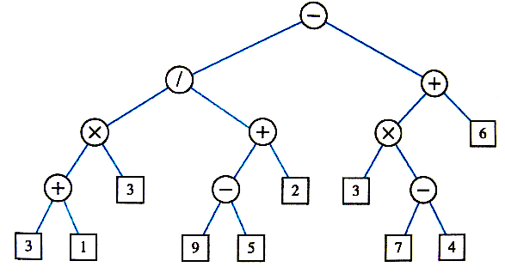
Bài tập: Chỉ ra thứ tự duyệt cây dưới đây bằng cách sử dụng phương pháp duyệt theo thứ tự sau?
Data structures trees

Slide 25

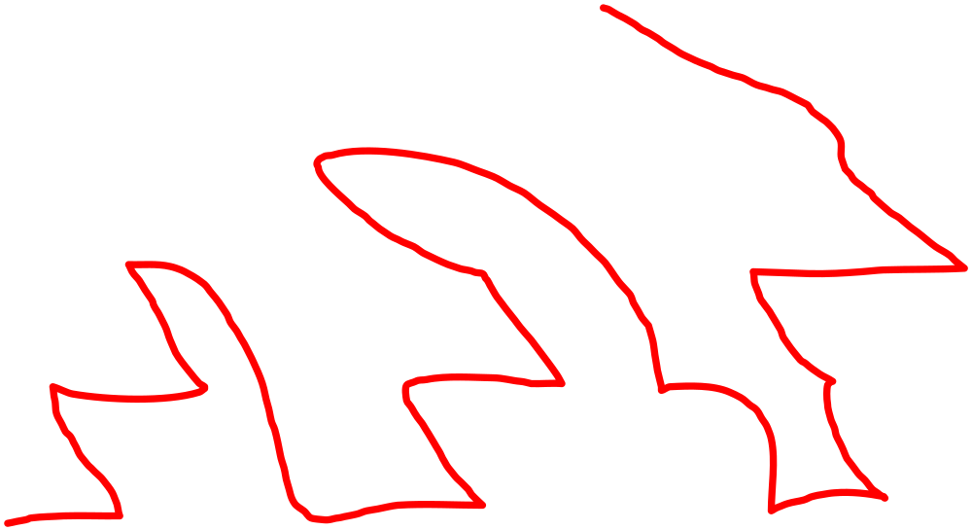

Thứ tự duyệt cây theo thứ tự sau
Data structures trees

Slide 26
Ví dụ duyệt cây trong bài mọi con đường về không
Bài toán
http://laptrinhonline.club/problem/tichpxduyetzero
Code tham khảo
https://ideone.com/hPjctB
Data structures trees

Slide 27
Cây nhị phân
A
B
C
D
E
F
G
H
I
Data structures trees

Slide 28
Cây nhị phân (Binary tree)
Cây nhị phân là một cây có các tính chất sau:
  Mỗi một nút trong có nhiều nhất 2 nút con
  Các nút con của một nút là một cặp có thứ tự
Chúng ta gọi con của một nút trong là con trái và con phải
Định nghĩa cây nhị phân bằng đệ qui:
Cây nhị phân là:
  Một cây chỉ có một nút hoặc
  Là cây mà nút gốc của nó có cặp nút con có thứ tự, mỗi một nút con là gốc của một cây nhị phân
Ứng dụng:
  Biểu diễn các biểu thức toán học
  Quá trình quyết định
  Tìm kiếm
A
B
C
D
E
F
G
H
I
Data structures trees

Slide 29
Cây biểu thức
Cây nhị phân biểu diễn một biểu thức toán học
  Các nút trong: là các toán tử (operators)
  Các nút ngoài: các toán hạng (operands)
Ví dụ: Cây biểu thức cho biểu thức
(2 × (a − 1) + (3 × b))
+
×
×
2
−
3
b
a
1
Data structures trees

Slide 30
Cây quyết định (Decision tree)
Cây kết hợp với một quá trình quyết định
  Các nút trong: Các câu hỏi với câu trả lời yes/no
  Các nút ngoài: các quyết định
Ví dụ: Cây quyết định tuyển nhân viên
Bạn đã có gia đình riêng chưa?
rồi
chưa
Không chấp nhận
Bạn có bằng đại học không?
có
Không
Không chấp nhận
Bạn có tốt nghiệp loại giỏi không?
có
không
Chấp nhận
Không chấp nhận
Data structures trees

Slide 31
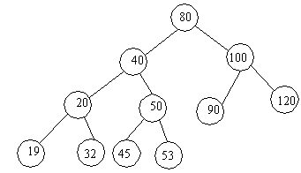
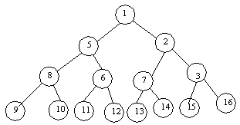
Một số định nghĩa
Cây nhị phân hoàn chỉnh: Là cây nhị phân mà tất cả các nút trong của nó đều có đủ hai nút con
Cây nhị phân đầy đủ: là cây nhị phân hoàn chỉnh và tất cả các lá đều ở cùng mức
Data structures trees

Slide 32
Các tính chất của cây nhị phân hoàn chỉnh
Ký hiệu
  n số các nút
  e số các nút ngoài
  i số các nút trong
  h chiều cao
Các tính chất:
  e = i + 1
  n = 2e − 1
  h ≤ i
  h ≤ (n − 1)/2
  e ≤ 2^{h}
  h ≥ log₂ e
  h ≥ log₂ (n + 1) − 1
Data structures trees

Slide 33
Cấu trúc dữ liệu trừu tượng Cây nhị phân (Binary tree ADT)
ADT cây nhị phân là sự mở rộng của ADT cây, tức là, nó kế thừa các phương thức của ADT cây
Thêm vào các phương thức:
  Địa chỉ left(p) // trả lại địa chỉ của nút con trái
  Địa chỉ right(p) // trả lại địa chỉ của nút con phải
  int hasLeft(p) //Cho biết nút có con trái không
  int hasRight(p) //Cho biết nút có con phải không
Data structures trees

Slide 34
Duyệt theo thứ tự giữa - Inorder Traversal
Algorithm inOrder(v)
  if hasLeft (v)
    inOrder (left (v))
  visit(v)
  if hasRight (v)
    inOrder (right (v))
Duyệt theo thứ tự giữa:
  Thăm cây con bên trái theo thứ tự giữa (nếu có)
  Thăm nút cha
  Thăm cây con bên phải theo thứ tự giữa (nếu có)
Ứng dụng: vẽ cây nhị phân
  x(v) = Thứ tự thăm của v
  y(v) = độ sâu của v
6
2
8
1
4
7
9
3
5
Data structures trees

Slide 35
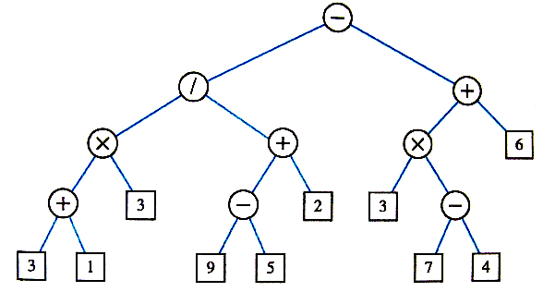
Bài tập: Hãy chỉ ra thứ tự các nút của cây dưới đây bằng phương pháp duyệt Inorder?
Data structures trees

Slide 36
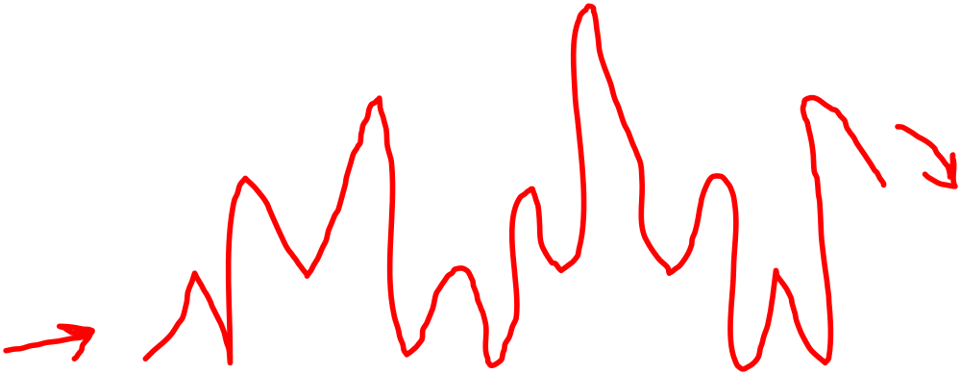
Thứ tự duyệt cây
Data structures trees

Slide 37
Cấu trúc liên kết cho cây tổng quát
Mỗi nút là một đối tượng, đang lưu trữ:
  Phần tử (Element)
  Nút cha (Parent node)
  Lưu dãy địa chỉ của các nút con
Mỗi nút thể hiện một ví trí trong ADT cây
∅
B
∅
∅
A
D
F
B
A
D
F
C
E
∅
∅
C
E
Data structures trees

Slide 38
Cấu trúc dữ liệu một TreeNode của cây tổng quát
  Thuộc tính
    Object elem
    TreeNode *Parent
    List< TreeNode *>Child
  Phương thức
    TreeNode *getParent()
    void setParent(TreeNode*)
    TreeNode *getChild(int i)
    void insertChild(Object elem)
    List< TreeNode*> getChild() //tra lai thuoc tinh child
    Object getElem()
    void setElem(Object o)
Data structures trees

Slide 39
Cấu trúc cây tổng quát
Các phương thức truy cập:
  TreeNode *root()
Thuộc tính
  TreeNode * root
Phương thức
  int size()
  int isEmpty()
  int isInternal(TreeNode *)
  int isExternal(TreeNode *)
  int isRoot(TreeNode *)
  void preOrder(TreeNode *, void *visit(TreeNode *))
  void inOrder(TreeNode *, void *visit(TreeNode *))
  void postOrder(TreeNode *, void * visit(TreeNode *))
  void insert(TreeNode *parent, element)
  void remove(TreeNode*);
Data structures trees

Slide 40
Cấu trúc liên kết cho cây nhị phân
Một nút là một đối tượng, đang lưu trữ:
  Phần tử (Element)
  Nút cha (Parent node)
  Nút con trái
  Nút con phải)
Mỗi nút thể hiện một ví trí trong ADT cây
∅
B
∅
∅
B
A
D
A
D
∅
∅
∅
∅
C
E
C
E
Data structures trees

Slide 41
Cấu trúc BTreeNode biểu diễn cây nhị phân
  Phương thức
    BTreeNode *Parent()
    BTreeNode *Left()
    BTreeNode *Right()
    void setLeft(BTreeNode *)
    void setRight(BTreeNode *)
    void setParent(BTreeNode *)
    int hasLeft()
    int hasRight()
    Object getElem()
    void setElem(Object o)
  Thuộc tính
    Object elem
    BTreeNode *Parent
    BTreeNode *Left
    BTreeNode *Right
Data structures trees

Slide 42
Cấu trúc dữ liệu cây nhị phân
Các phương thức truy cập:
  BTreeNode *root()
Thuộc tính
  BTreeNode * root
Phương thức
  int size()
  int isEmpty()
  int isInternal(BTreeNode *)
  int isExternal(BTreeNode *)
  int isRoot(BTreeNode *)
  void preOrder(BTreeNode *, void *visit(BTreeNode *))
  void inOrder(BTreeNode *, void *visit(BTreeNode *))
  void postOrder(BTreeNode *, void * visit(BTreeNode *))
  void insert(BTreeNode *parent, int leftRight, element)
  void remove(BTreeNode *);
Data structures trees

Slide 43
Bài tập
Xây dựng lớp biểu diễn Cây tổng quát
Cài đặt thuật toán thêm node vào cây
Cài đặt các thuật toán duyệt cây.
Xây dựng lớp ứng dụng tạo cây, duyêt cây in các phần tử của cây lên màn hình
Data structures trees

Slide 44
Bài tập
Xây dựng lớp biểu diễn Cây nhị phân
Cài đặt các thuật toán duyệt cây.
Xây dựng lớp ứng dụng tạo cây, duyệt cây, tìm kiếm phần tử trên cây.
Data structures trees

Slide 45
Bài tập 1.Độ sâu các nút trên cây BTS
Bài toán
http://laptrinhonline.club/problem/tichpxcaytknpdepth
Code tham khảo
https://ideone.com/4BGjHs
Data structures trees

